Slide 1
Тема проекта: Моделирование системы регулирования и контроля установки УПСК
КНХК ИМЕНИ В. П. ЛУШНИКОВА
Выполнил студент: Павлов Р. И.
Руководитель проекта: Гарипова А.Т.

Slide 2
Задачи проекта
Описать назначение и принцип работы технологического участка
Разработать электрическую принципиальную схему системы управления, структурную схему, алгоритм
Разработать алгоритм работы участка
Разработать интерфейс пользователя
Разработать программный модуль

Slide 3
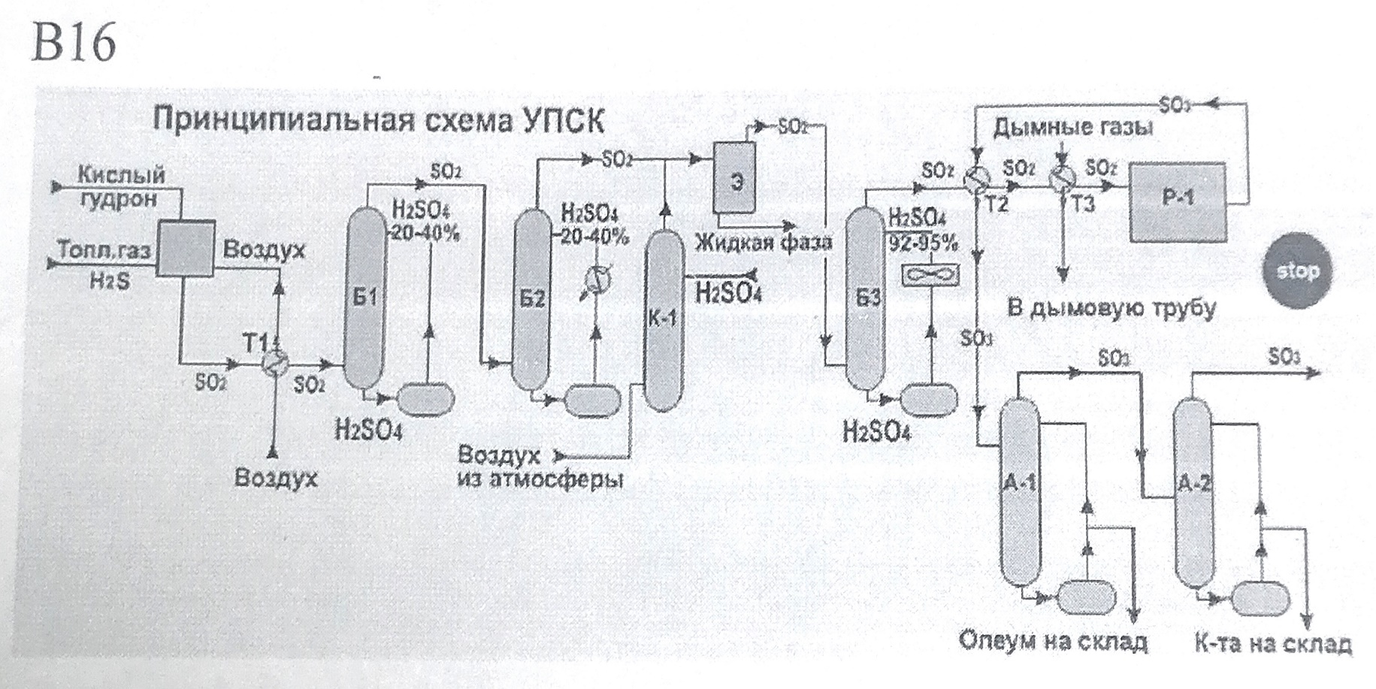
Назначение технологической установки
Установка поверочная УПСК предназначена для передачи единицы размера счетной концентрации аэрозольных частиц в воздухе и неагрессивных газах.

Slide 4
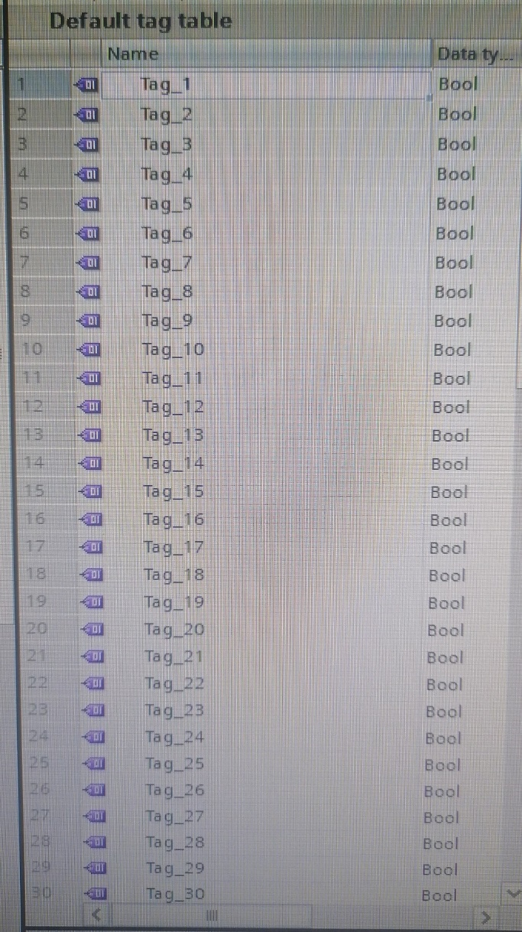
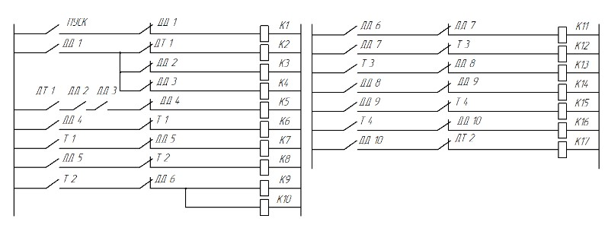
Схема электрическая принципиальная устройства управления

Slide 5
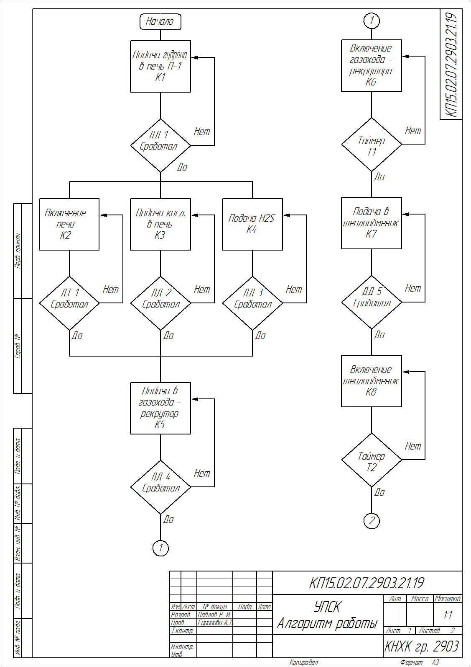
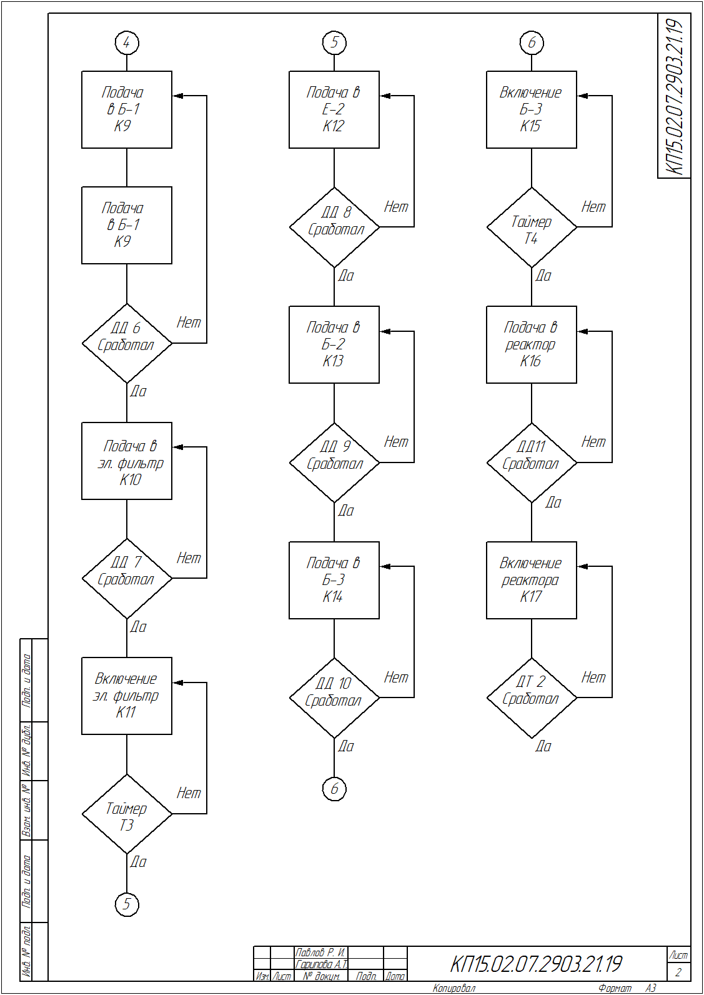
Алгоритм работы

Slide 6
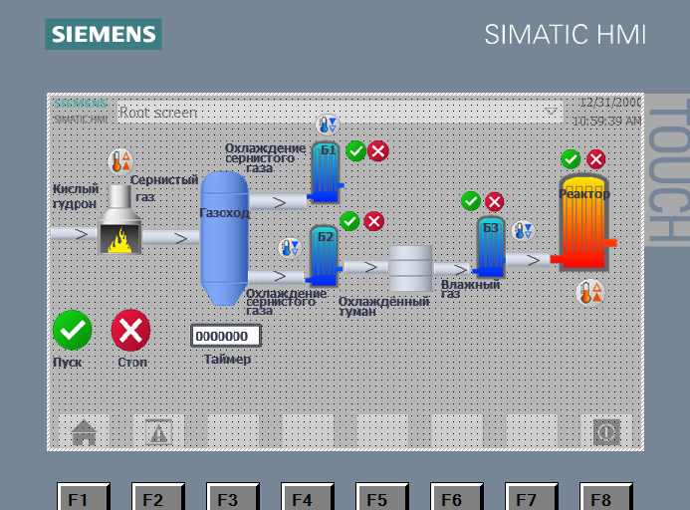
Интерфейс пользователя

Slide 7
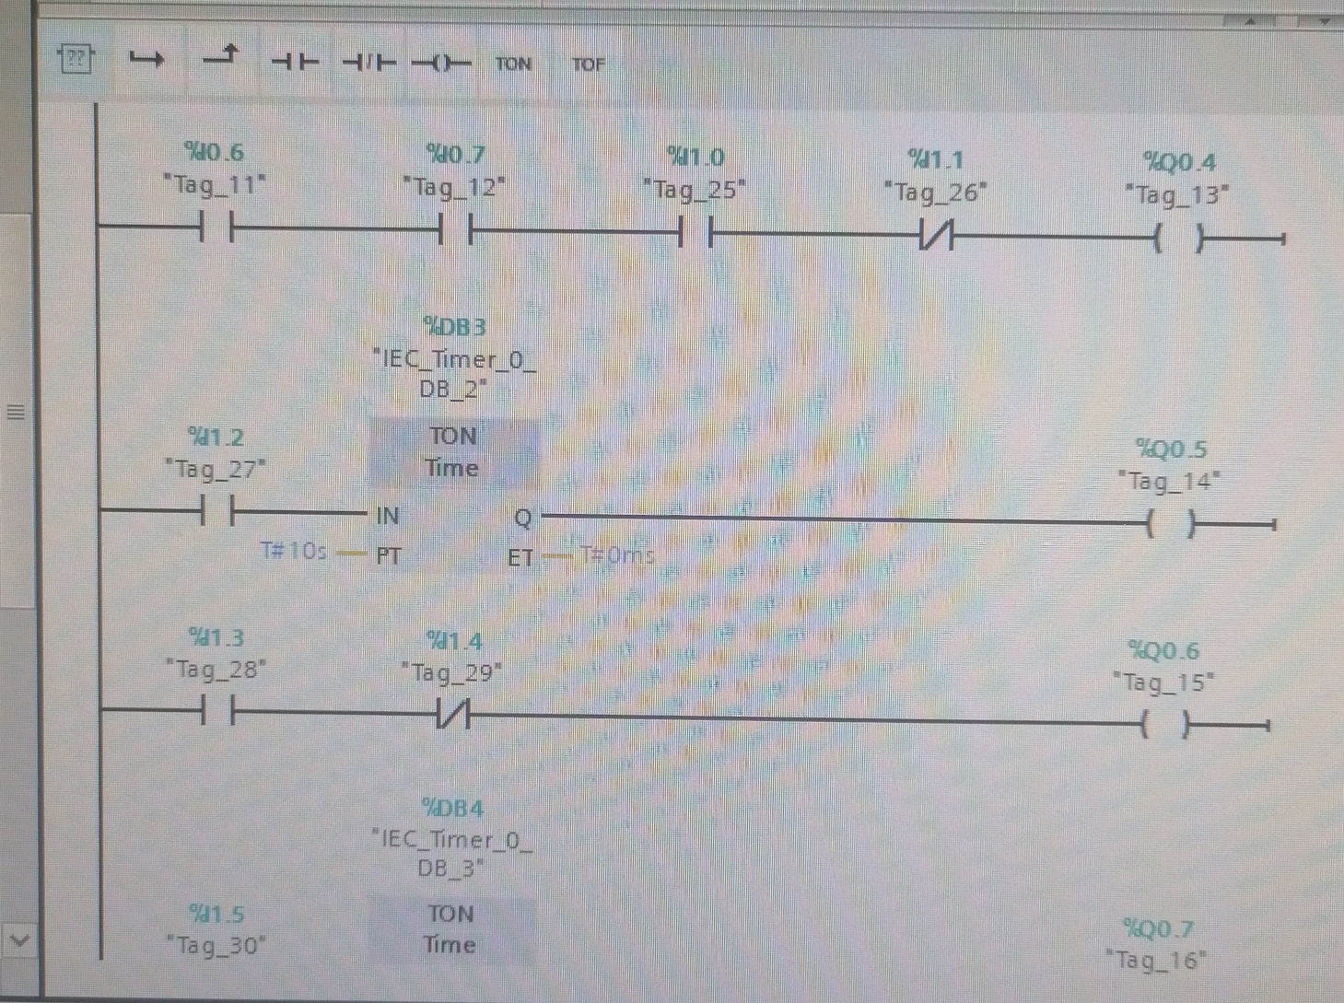
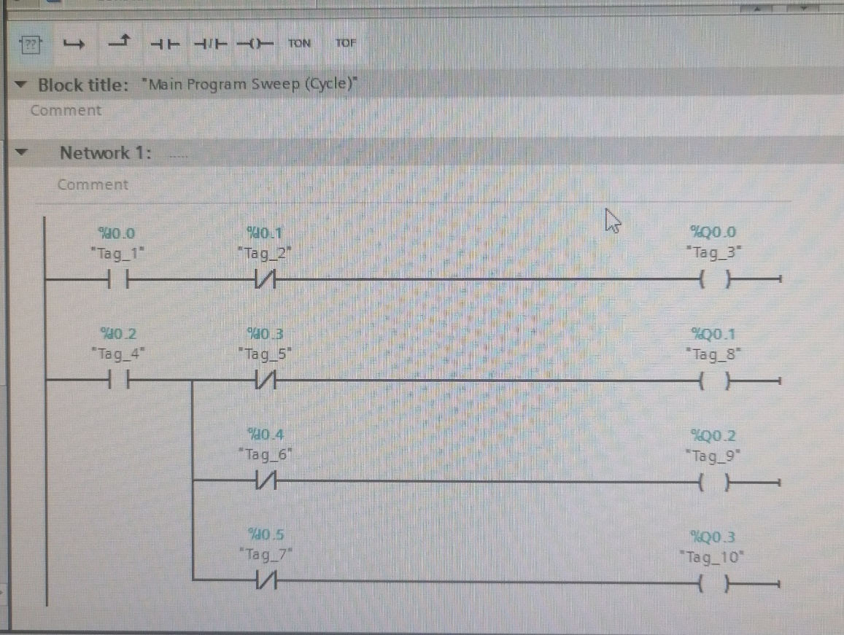
Программный модуль

Slide 8
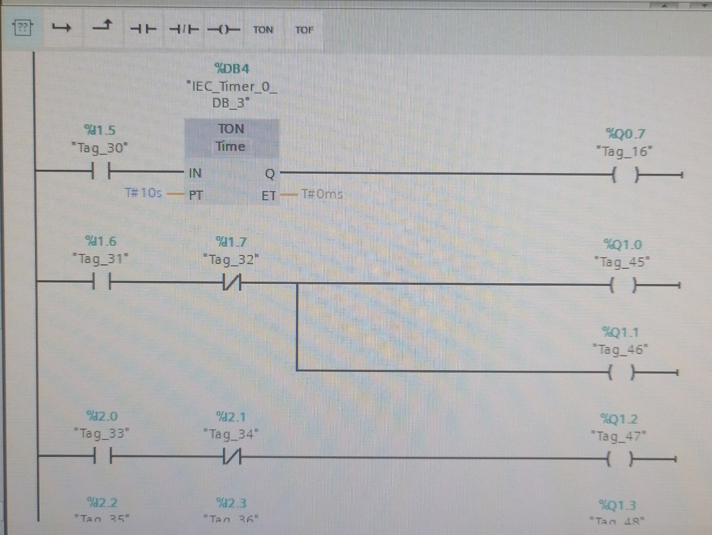
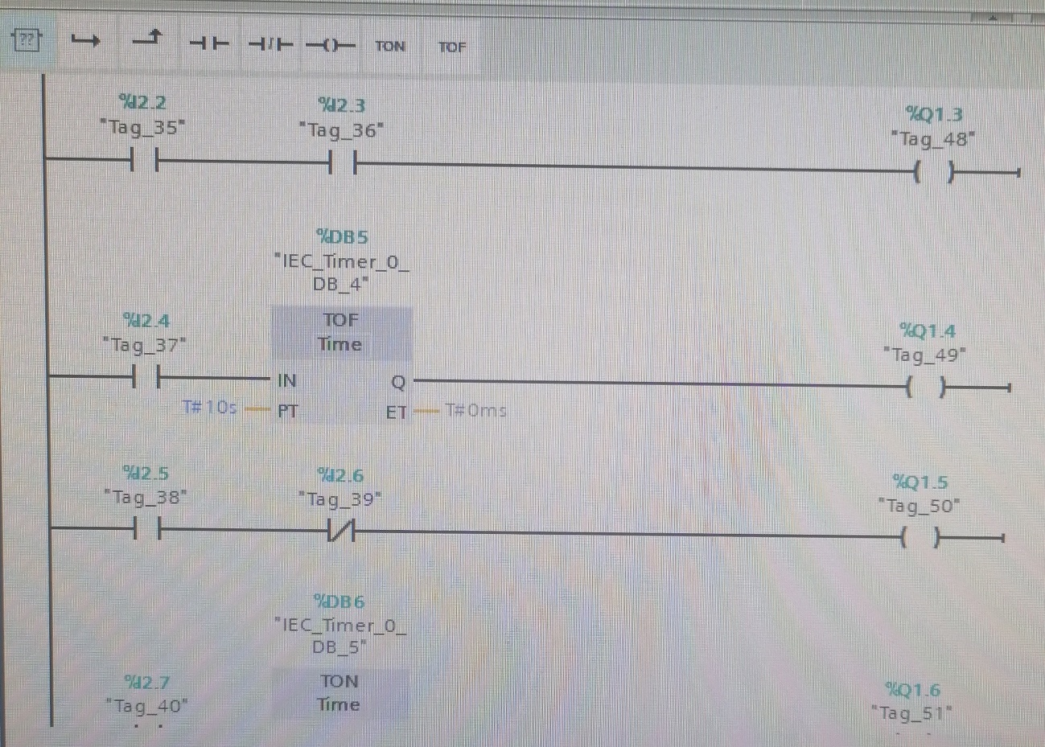
Программный модуль продолжение

